Slide 1
工具人交友─約會改變世界 一種大家不願意換成法幣的虛擬幣
第三組 DAGGER
台大資工 黃晨軒
台大電機 吳冠融
台大資工 張凱捷
台大資工 賴 達

Slide 2
法幣本位VS虛擬幣本位
賣虛擬幣一夕暴富→有個傻子把辛苦賺來的錢全部換成了廢紙
幣價暴跌→有心人士在炒作法幣，導致法幣飆漲了好幾倍，跟風買法幣的人應慎防法幣泡沫化
虛擬幣只是一串數字，真實價值為零→法幣只是銀行裡的數字，真實價值為零
哪種幣才是夢幻泡影，取決於人們認為「能交換到價值」的是什麼

Slide 3
創造一種有內在價值的幣種
工具人幣因此誕生
工具人幣只能由提供他人優質服務獲得，並且無法轉讓給他 人
能真實反映一個人對社群所提供/創造出的價值(法幣所不能 做到的，因為法幣可以隨意轉讓)

Slide 4
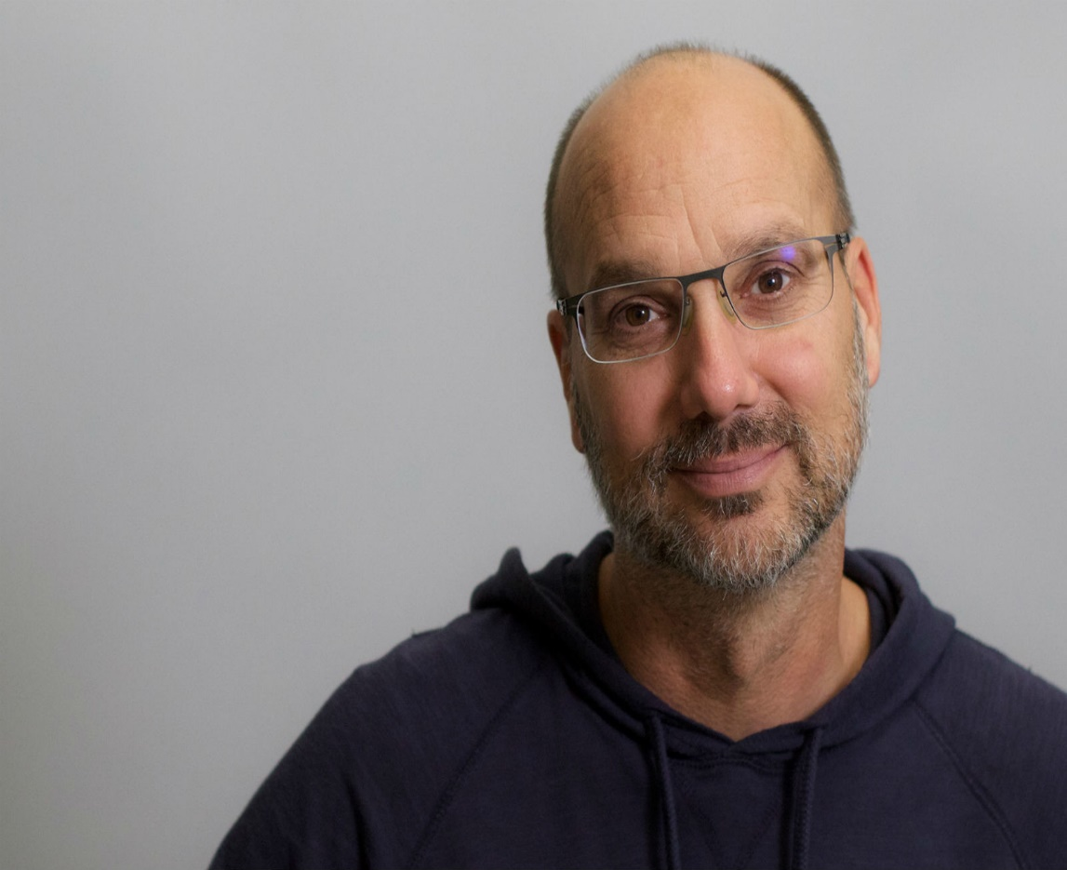
當前世界交友的痛點→無法知道高富帥的「富」從何而來
約會乃人類強烈的基本需求(例如android之父)，然而當今的約會市場往往充斥著資訊的不對稱，人們透過賺錢來反映自己對社會的貢獻，再透過錢來換取約會機會(例如各種婚友社交友APP等等)。
但這些方法往往迂迴且失真，真正對社會有貢獻的人未必是賺最多錢的人，且愛錢很多時候也有社會汙名，並且致富有可能是靠投機甚至不法的方式(例如炒幣XD)
我們要利用區塊鏈去中心化的「信任」與「不可篡改」效果，讓服務他人(當工具人)成為在本DAPP上賺取工具人幣的唯一管道，並且被約對象可以有衡量約會者 ”財富” 的一個新的維度

Slide 5
工具人幣會泡沫化嗎？
擁有很多的工具人幣意味著你對社群提供了很多服務，創造了很多價值，是身分地位的象徵，你願意換嗎？
幣到用時方恨少→當你喜歡上一個人的時候，你的工具人幣夠約她出來嗎？
所以，不要輕易把辛苦服務他人得來的工具人幣換成錢

Slide 6
雙軌制社群經濟
工具人幣
萬用幣(一開始由合約提供DEXON準備金發行)
服務發生時： 萬用幣銷毀→工具人幣增發 Always 1:1
約會發生時： 工具人幣銷毀→萬用幣增發 Always 1:1
總體經濟恆等式
工具人幣+萬用幣=合約持有的DEXON(可想像成某種法幣)
確保本DAPP當中虛擬幣的最低價值
工具人幣價值>=萬用幣價值>=DEXON/法幣

Slide 7
工具人幣
獲取方法→提供令人滿意的服務(對萬用幣擁有者或非營利組織)
服務發生時
工具人幣獲取量=服務價格*服務品質分/服務滿分
萬用幣補償量=服務價格*(滿分-服務品質分)/服務滿分
工具人幣用途
加好友
約會
給約會對象評高分(避免高分氾濫)
換萬用幣

Slide 8
萬用幣
諸多方法
用DEXON換(儲值)
用工具幣換(如果你不想約會)
系統獎勵
被人加好友
被約會
成為非營利組織
提供很差的服務(誤)
萬用幣用途(基本上就是錢或者說APP上的代幣)
購買他人服務
購買物品
捐給非營利組織
換成錢(換成DEXON)

Slide 9
評分機制
服務差評→獲得萬用幣而非工具人幣
約會好評/差評→付出額外(2^分差)工具人幣給系統
想要約會評分高是很難的喔！

Slide 10

DEMO
註冊
發布服務
查看他人服務
呼叫服務
服務呼叫成功
服務完成給服務評分
查看他人資料
查看自己資料
購買/儲值萬用幣

Slide 11
商業模式/系統獲利來源(萬惡的現金流)
儲值萬用幣手續費(萬用幣換回DEXON不收費)
加好友手續費
約會評高分費用
借出DEXON給其他人(當大家覺得萬用幣很好用不想換的時候，我們可以調降準備率，借出合約持有的DEXON給其他需要DEXON的人)

Slide 12
總結(虛擬幣的價值)
很多人靠虛擬幣獲得了一堆法幣，這不是虛擬幣的價值
虛擬幣要被每天使用，並且能夠達成一些錢無法達成的交易，才是虛擬幣的價值
在我們的系統中，想約「正直的對象」就得有工具幣，只有工具幣，而且工具幣只能賺來，不能騙來(評分系統)，也不能繼承遺產獲得
創造一種大家不願意換成法幣的虛擬幣

